Slide 1
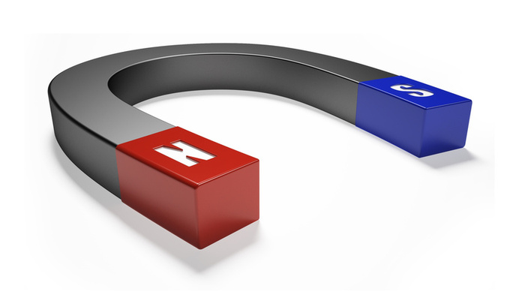
Magnet

Slide 2
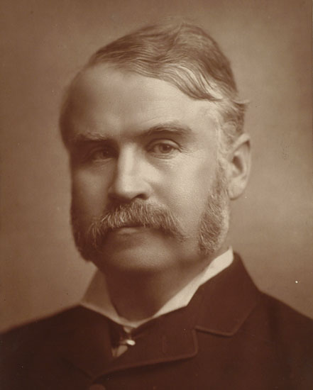
Magnet je kao neka sila koja privlaci metal ka njemu i zadrzava ga.Magnet je otkrio Viliam Gilbert za koga kazu da je prvi veliki Engleski naucnik.

Slide 4
Za magnet mozemo da kazemo da je kao I baterije za daljinski upravljac.Kada povezemo + I + nismo nista uradili a kada spojimo + i – onda tek krene da radi.

Slide 5
Magnetni polovi se nazivaju N i S.

